Slide 1


UỶ BAN NHÂN DÂN QUẬN LONG BIÊN
TRƯỜNG MẦM NON HỒNG TIẾN
LĨNH VỰC PHÁT TRIỂN NGÔN NGỮ
Truyện “ THỎ CON KHÔNG VÂNG LỜI”
Lứa tuổi: nhà trẻ 24 - 36 tháng
Giáo viên: Đinh Thị Thu Hà

Slide 2
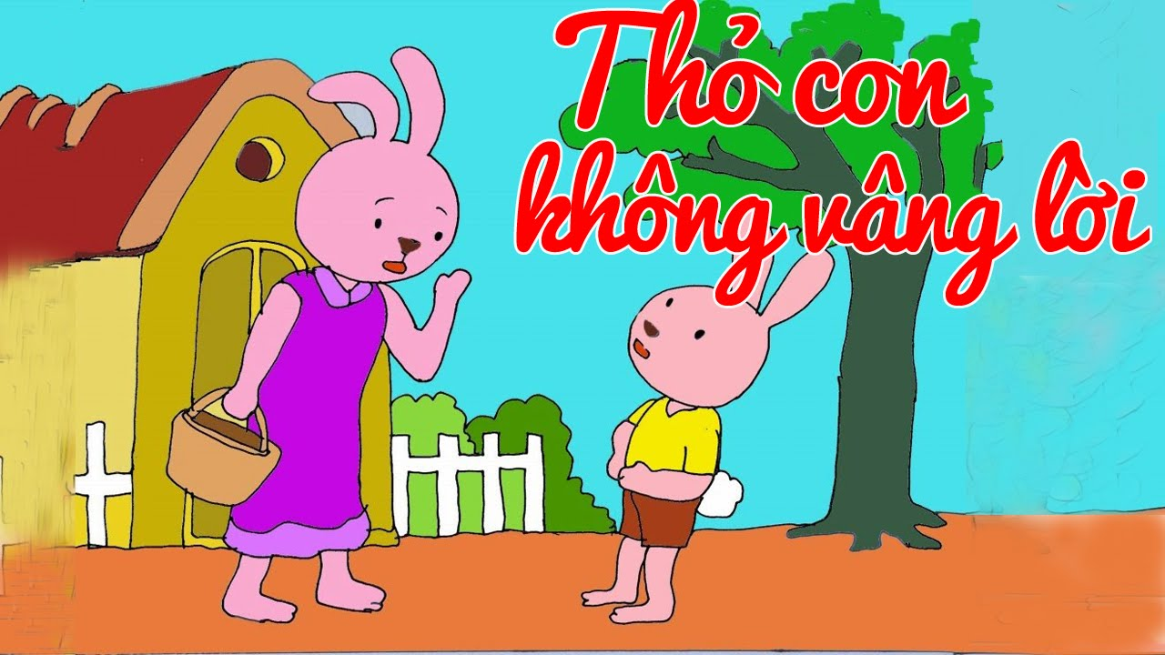

Slide 3
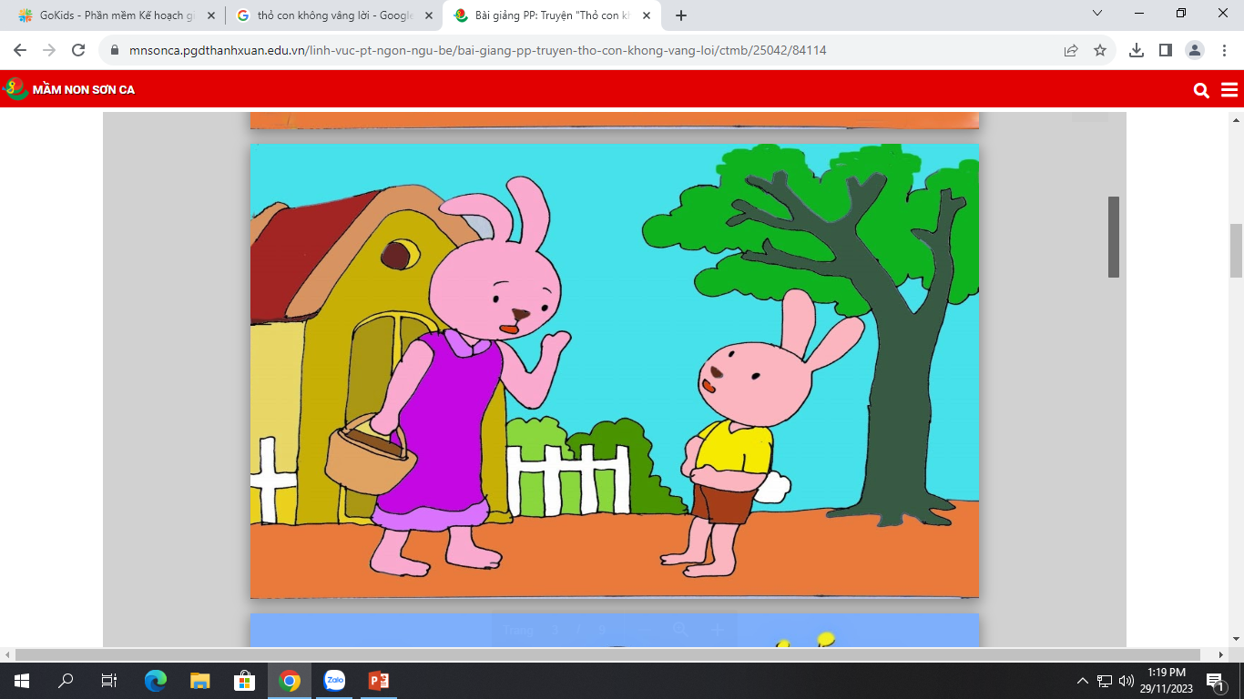
Một hôm thỏ mẹ đi chợ, dặn thỏ con:
- Thỏ con của mẹ, con ở nhà chớ đi chơi xa con nhé!
- Vâng ạ, con ở nhà con không đi chơi xa đâu mẹ ạ!

Slide 4
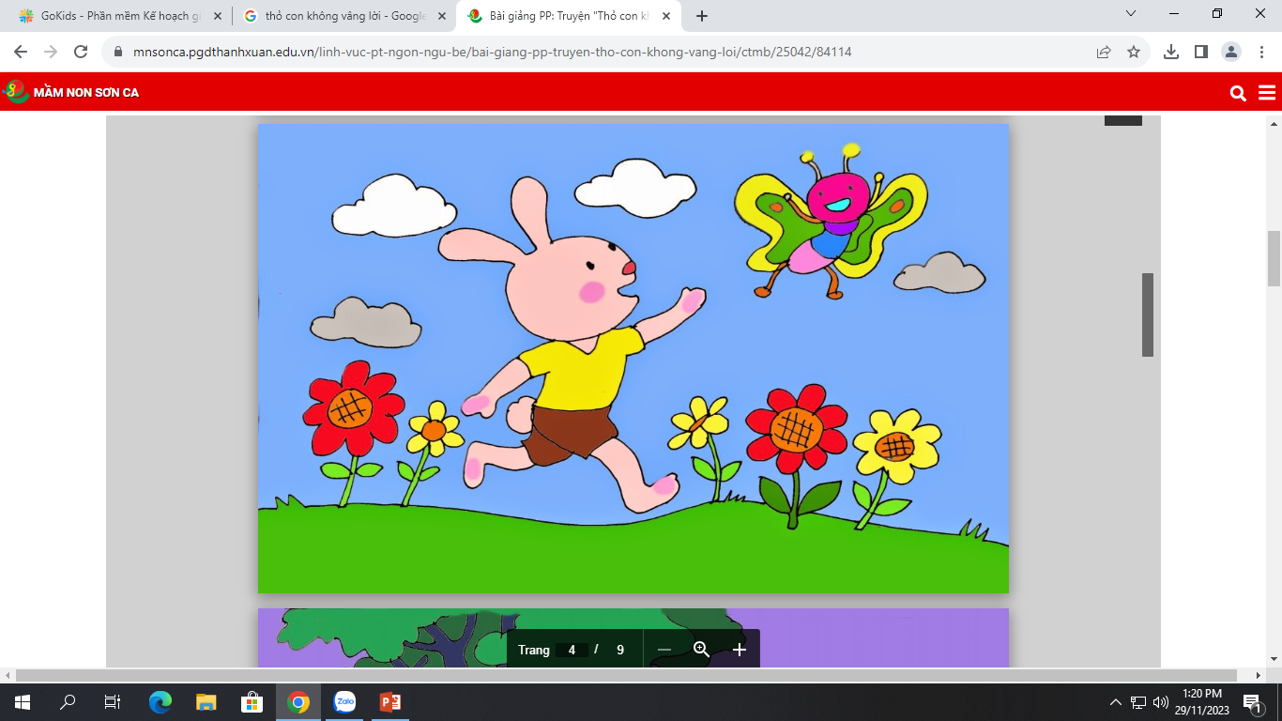
Thỏ mẹ vừa đi khỏi cổng thì bạn bươm bướm bay đến. Bươm bướm gọi:
Thỏ con trả lời: không đâu, mẹ tớ dặn ở nhà không được đi chơi xa.
Một lúc sau, bươm bướm lại đến và gọi Thỏ:
- Bạn thỏ con ơi! Ra ngoài kia chơi đi! Ở đấy có cỏ này, có hoa này. Thích lắm, thích lắm!
Thỏ con ở nhà một mình buồn quá. Thế rồi thỏ con liền chạy theo bươm bướm.

Slide 5
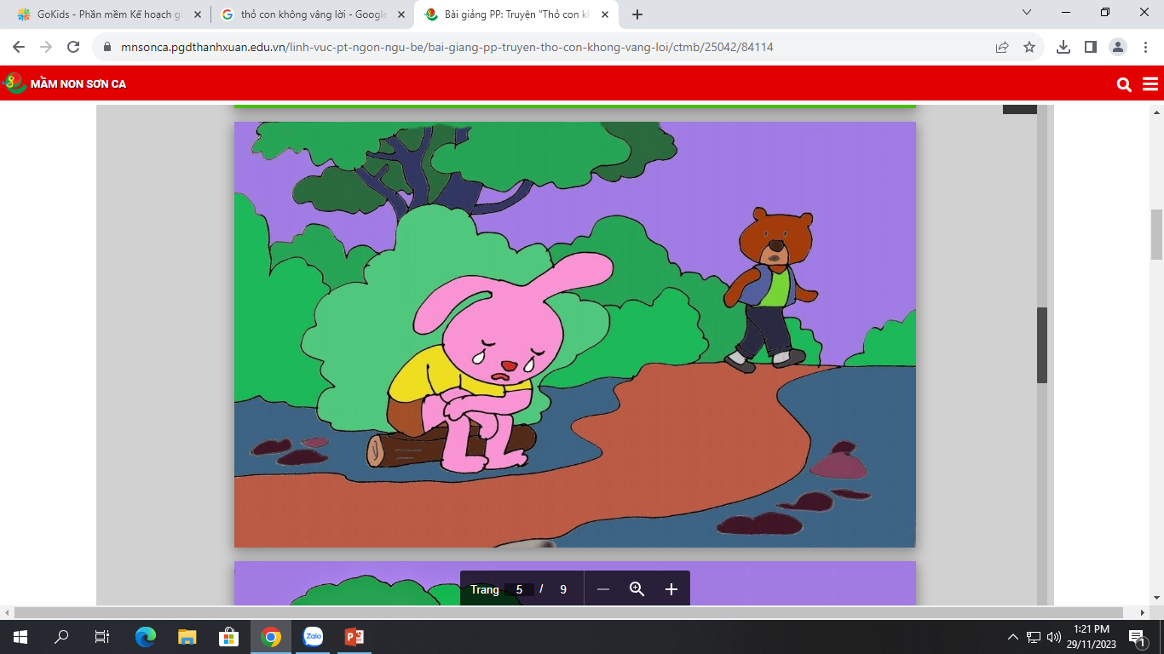
Mải chơi, Thỏ con quên mất đường về nhà.
Sợ quá, thỏ con ngồi khóc.
Hu hu hu! Mẹ ơi. Mẹ ơi.

Slide 6
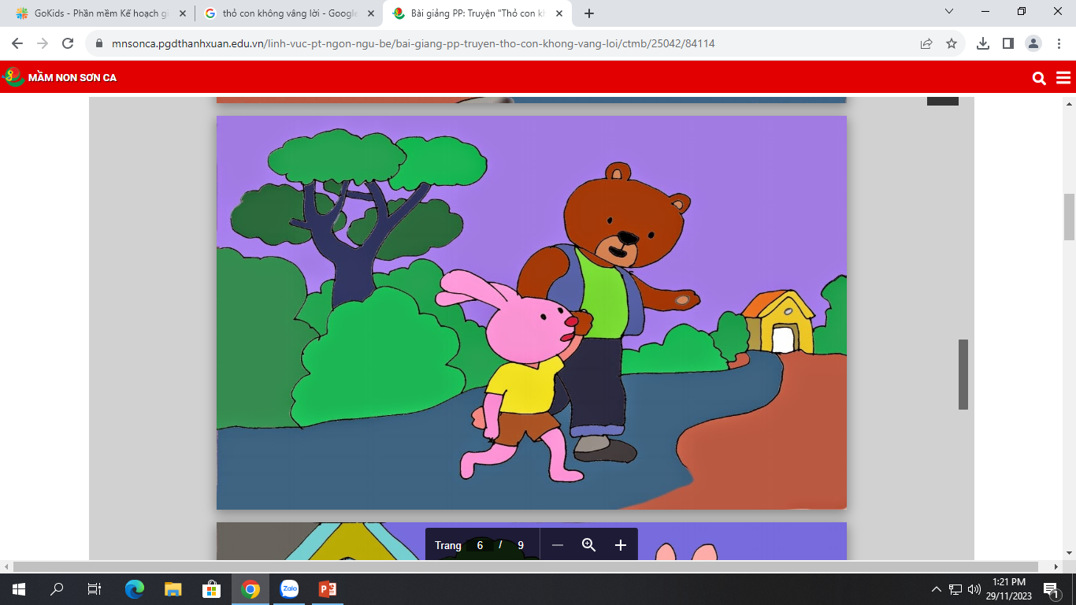
Vừa lúc đó có một bác gấu đi qua, thấy thỏ con khóc, bác gấu hỏi:
- Cháu thỏ!. Làm sao cháu khóc đấy?
Thỏ quệt nước mắt và trả lời bác gấu: Bác gấu ơi!. Mẹ cháu dặn cháu ở nhà cháu lại đi chơi xa, bây giờ cháu không biết lối về nhà. Hu hu.
Bác gấu ân cần xoa đầu thỏ và nói
- Nín đi bác sẽ đưa cháu về nhà với mẹ.
Nói rồi bác gấu dắt tay thỏ con về nhà.

Slide 7
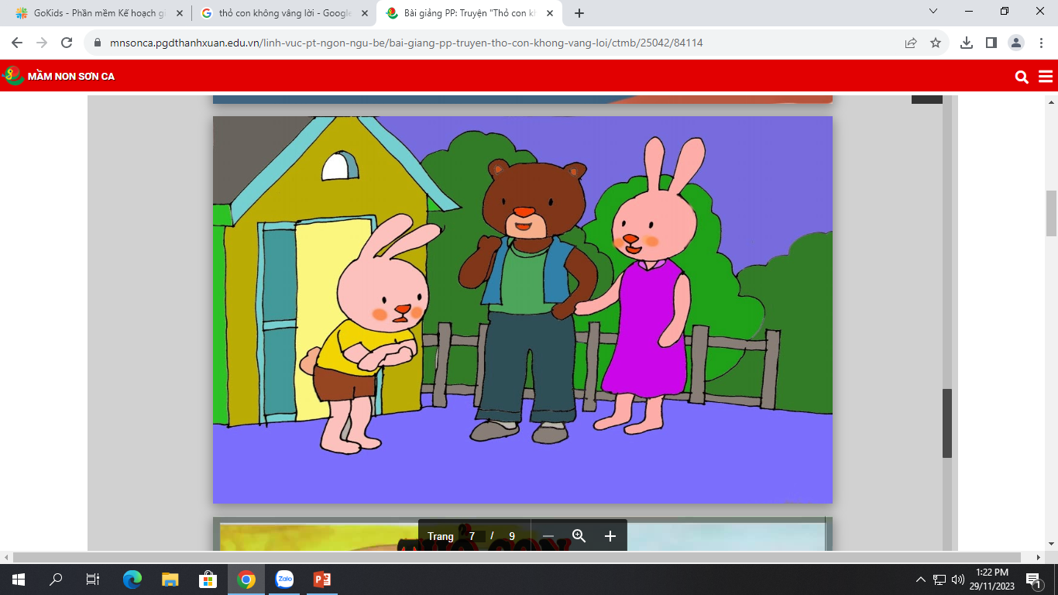
Về đến nhà thỏ mẹ chạy ra ôm chầm lấy thỏ con
Thỏ con nói với mẹ:
Mẹ ơi, con xin lỗi mẹ, mẹ dặn con ở nhà không được đi chơi xa, thế mà con lại đi chơi xa vậy, con xin lỗi mẹ.
Thỏ mẹ xoa đầu thỏ con và nói:
– Con biết lỗi là được rồi, lần sau con nên nghe lời mẹ nhé.
Nói rồi thỏ mẹ và thỏ con quay sang cảm ơn bác gấu.

